Slide 1
«Организация внеурочной деятельности в рамках тематической недели «Исследовательская лаборатория: математика вокруг нас».
Карпачева Ирина Юрьевна, учитель начальных классов, МБОУ Наро-Фоминской СОШ № 4 с УИОП с УИОП им. В.В.Завадского, Московская область, Наро-Фоминский г.о.
2026 год

Slide 2


«Высшее искусство, которым обладает учитель, — это умение пробудить радость от творческого выражения и получения знаний»
А. Эйнштейн

Slide 3
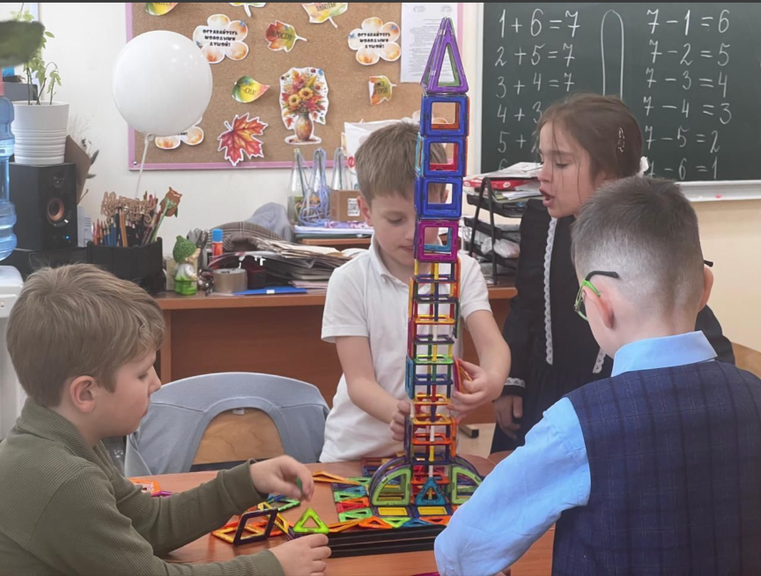
«Исследовательская лаборатория: математика»
Увлекательный мир открытий,
логики и практической пользы.

Slide 4
Пространство свободы и инициативы
Смена роли учителя и ученика
Игровая и исследовательская мотивация
Практическая направленность
Разнообразие форм работы

Slide 5
Формы работы
Форма | Пример | Результат
Математические эксперименты | Измерение площади класса, расчёт материалов для поделки | Практическое применение знаний
Квест и игры | Станции с задачами на логику, смекалку, поиск | Развитие командного духа
Творческие проекты | Создание математических газет, моделей геометрических фигур | Воображение, креативность
Исследовательские мини-проекты | «Математика в сказках», «Числа вокруг нас» | Формирование исследовательских навыков
Интеллектуальные турниры | Викторины, олимпиады, «Математические бои» | Мотивация к самосовершенствованию

Slide 6
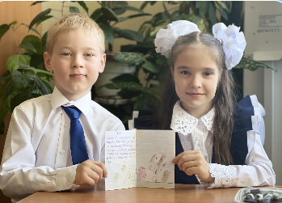
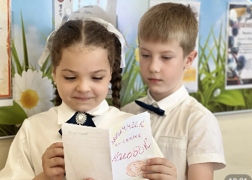
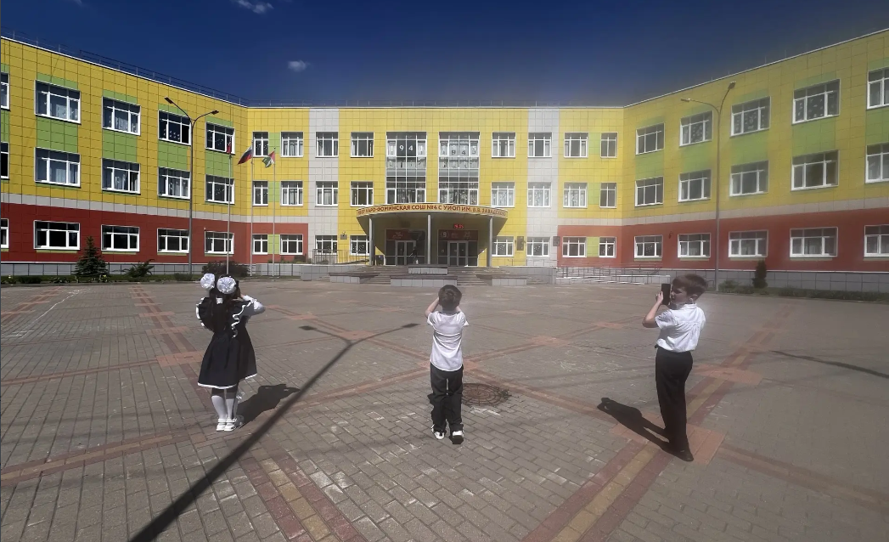
Исследовательская лаборатория: математика вокруг нас
Математика в сказках
Математика в объективе

Slide 7
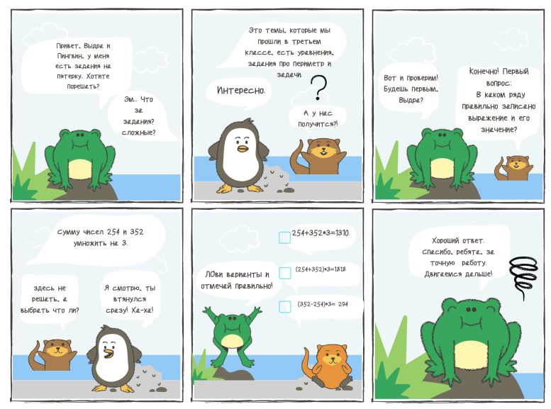
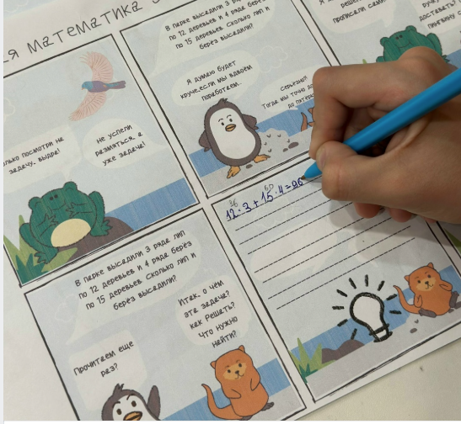
Математические комиксы

Slide 8
Интеграция с другими предметами
Математика и искусство
Математика и литературное чтение
Математика и экология

Slide 9
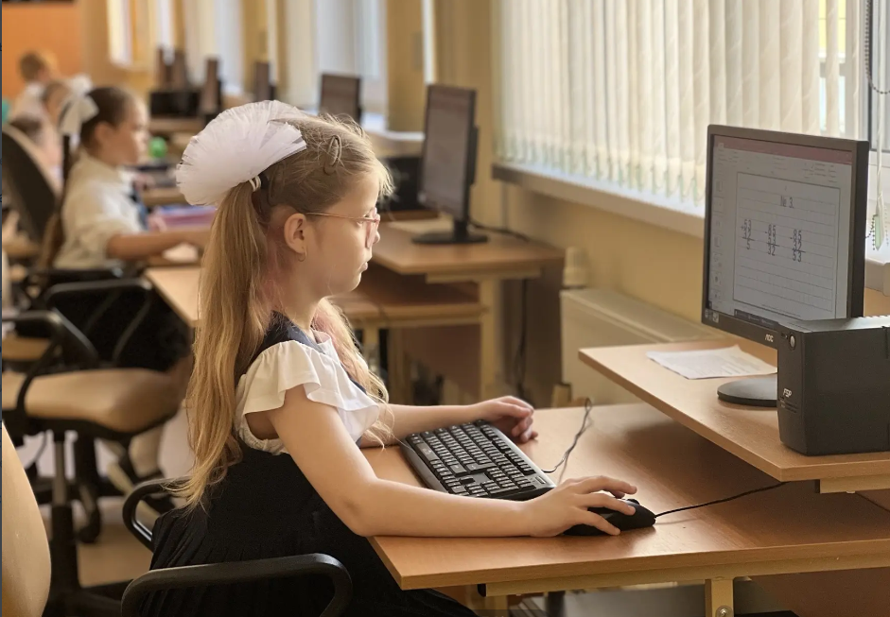
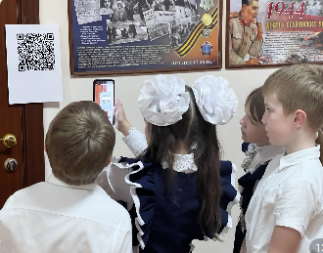
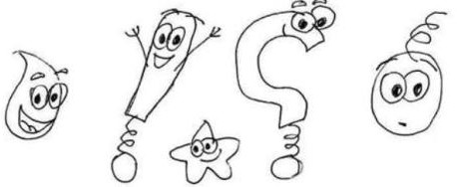
Цифровые форматы
Ноябрь–декабрь
Январь
Апрель–май
Создание простых презентаций на математическую тему.
Использование QR-кодов

Slide 10
Необычные форматы
Математическое кафе
День наоборот
Ноябрь–декабрь
Январь
Апрель–май

Slide 11
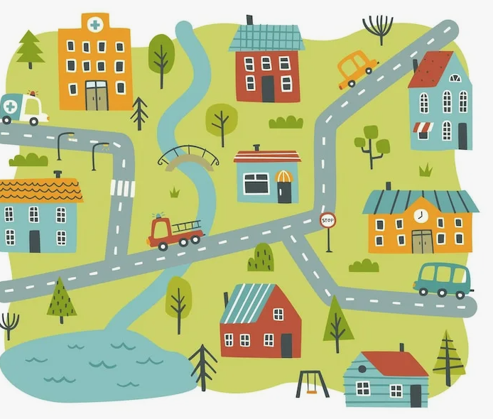
«Математические тайны города»
Проектирование маршрута
Подбор заданий
Организация команд и распределение ролей
Важные принципы
Ноябрь–декабрь
Январь
Апрель–май

Slide 12
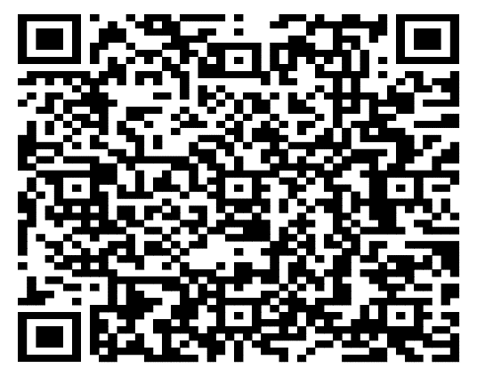
Тема: «Математические тайны Арбата»
Определяем Маршрут и задания:
Площадь Арбатские Ворота — задача на расчёт площади и периметра.
Дом с рыцарями — головоломка с шифром.
Памятник Булату Окуджаве — задача на время и скорость движения.
Кинотеатр «Художественный» — финансовая задача (расчёт стоимости билетов и проезда).
Дом Великана – логическая задача.
Алгоритм действий:
1. Открыть Яндекс. Карты или Google Maps.
2. В поиске ввести: достопримечательности Арбата.
3. Просмотреть список, выбрать 5-7 интересных мест.
4. Каждое место сохранить в список «Арбат 2026».
6. Сохранить готовый маршрут в своем аккаунте.
https://www.google.ru/maps/d/edit?mid=1ZA7dcm5mQghN2aTRbZ6wKUnT2OKLwgg&ll=55.75093689942296%2C37.59458595&z=17

Slide 13
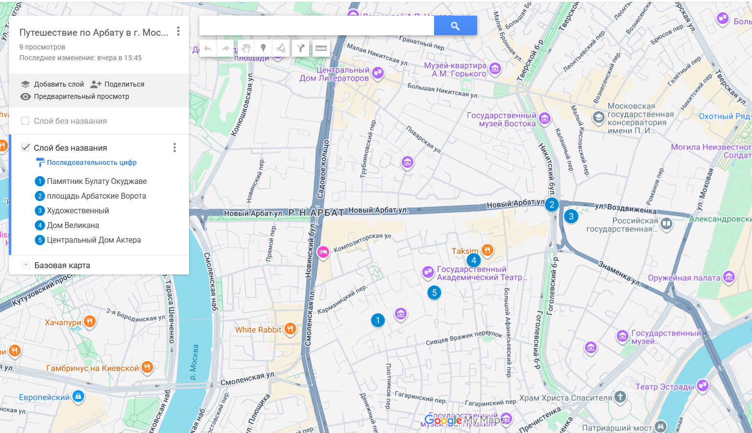
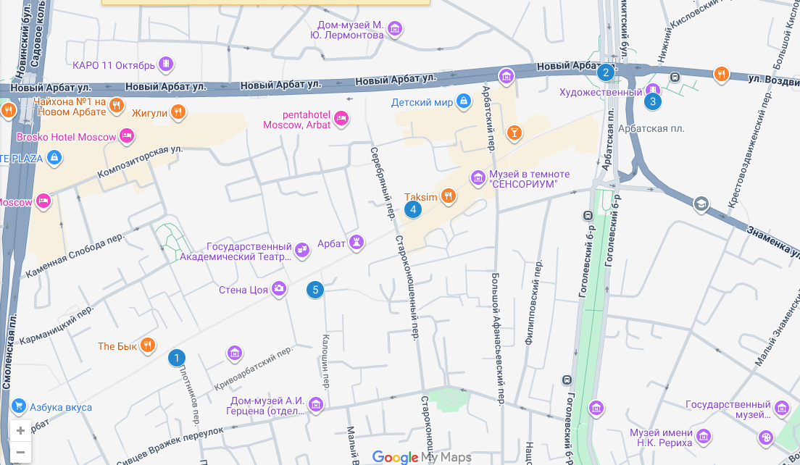

Slide 14
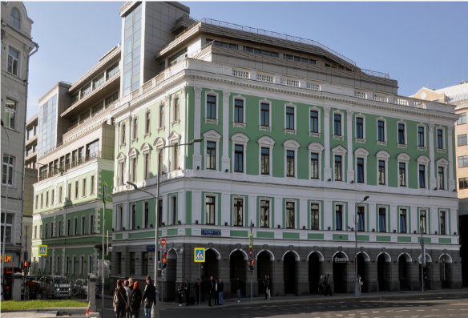
Тема: «Математические тайны Арбата»
Площадь Арбатские Ворота
Перед вами фасад дома № 1. Посчитайте количество окон на втором этаже.(___)
Умножьте это число на количество этажей.(___) Уменьшите на 5. (____) Разделите на 7. Полученное число — номер вашего следующего задания.

Slide 15
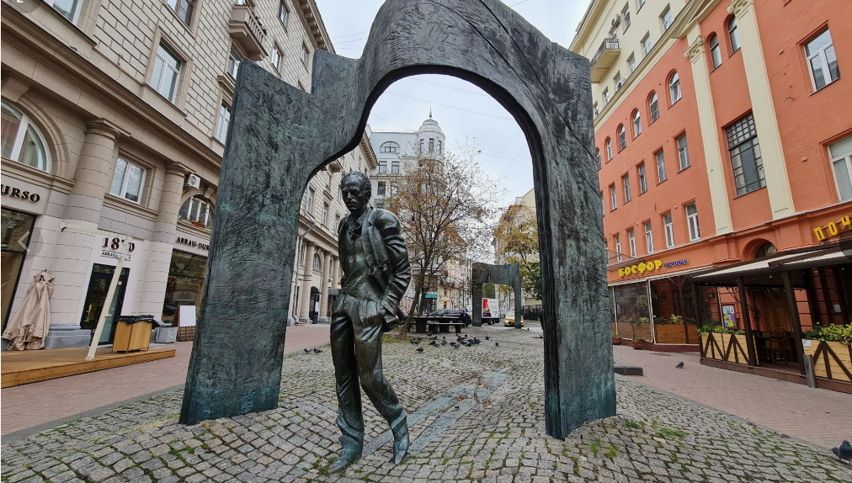
Тема: «Математические тайны Арбата»
Ваша цель — Дом Актёра (ул. Арбат, д. 35). До начала вечера осталось 15 минут.
Используя карту на вашем смартфоне или шагомер, определите расстояние от текущего места (памятника) до Дома Актёра.
Произведите расчёт. Вам нужно найти скорость движения. Она равна ________ м/мин
Бонусный вопрос:
Если вы решите сократить путь через двор и пройдёте 100 метров со скоростью 60 м/мин, а оставшиеся 200 метров со скоростью 40 м/мин, успеете ли вы к началу? Обоснуйте ответ расчётом общего времени.»
Памятник Булату Окуджаве

Slide 16
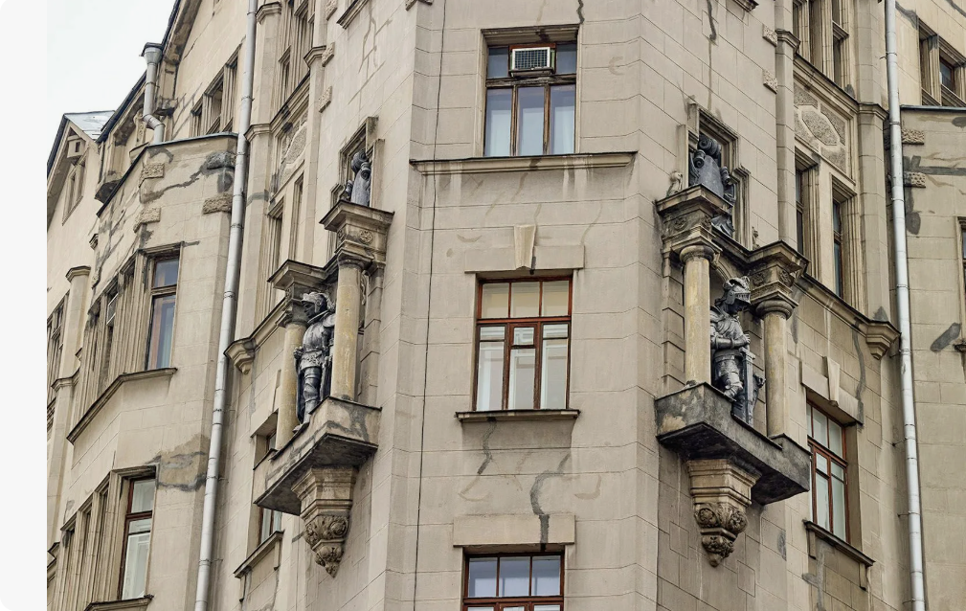
Тема: «Математические тайны Арбата»
Легенда
Перед вами знаменитый "Дом с рыцарями" на Арбате. это семиэтажный дом по адресу Арбат, 35 (также известный как Дом актёра имени А. А. Яблочкиной). Своё название он получил благодаря двум скульптурам рыцарей в доспехах, которые расположены на фасаде на уровне пятого этажа. Каждый из них держит щит с геральдическим гербом. По преданию, в его стенах спрятан старинный шифр, оставленный одним из владельцев. Ваша задача — разгадать послание, используя подсказки, зашифрованные в деталях их облачения
Внимательно изучите двух рыцарей на фасаде.
Посчитайте количество декоративных вмятин на шлеме левого рыцаря. Это число A. Посчитайте количество звеньев цепочки на поясе правого рыцаря. Это число B. Посчитайте количество пуговиц, видимых на плаще левого рыцаря Это число C.
Теперь выполните вычисления:
Умножьте число A на число B. Запишите результат. К полученному произведению прибавьте число C. Итоговое число — это номер вашего следующего задания в маршрутном листе».
Дом с рыцарями

Slide 17
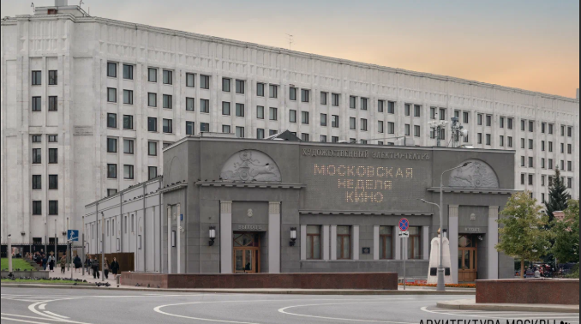
Тема: «Математические тайны Арбата»
Ваш бюджет: 1500 рублей.
Вы собираетесь посетить фильм в кинотеатре «Художественный». Вот ваши затраты:
Стоимость билета:
Цена варьирует в зависимости от сеанса: утренний сеанс (до 12:00) — 300 руб.;
дневной сеанс (12:00–18:00) — 500 руб.;
вечерний сеанс (после 18:00) — 700 руб.
Выберите оптимальный вариант, исходя из вашего графика.
Проезд:
От вашей текущей точки (памятник Булату Окуджаве) до кинотеатра можно добраться пешком (10 минут) или на такси (5 минут). Стоимость поездки на такси — около 200 рублей.
Дополнительные расходы:
В фойе кинотеатра продаются попкорн (200 руб./порция) и напиток (150 руб./шт.). Планируете приобрести угощение?
Вопросы:
Какие варианты посещения вам доступны в рамках бюджета?
Постройте таблицу затрат и найдите оптимальную комбинацию билет + проезд + лакомства.
Оставшиеся средства можете потратить на сувенир или книгу в магазине рядом с кинотеатром. Есть ли такая возможность?
Кинотеатр «Художественный»

Slide 18
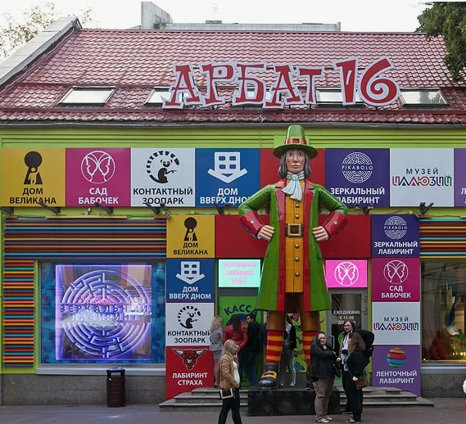
Тема: «Математические тайны Арбата»
У великана есть 3 мешка с бобами. На первом мешке написано: «В этом мешке на 15 бобов больше, чем во втором». На втором мешке: «В этом мешке в 2 раза меньше бобов, чем в третьем». На третьем мешке: «В этом мешке 60 бобов». Сколько бобов в каждом мешке? В каком мешке лежит ключ, если он находится в том, где больше всего бобов?
Легенда гласит: давным-давно, когда на Арбате ещё не было ни фонарей, ни витрин, а только густые заросли и таинственные тропы, жил в поднебесье старый великан-людоед. Он охранял несметные сокровища и тайные знания, а путь к его дому лежал по гигантскому бобовому стеблю, выросшему из волшебных зёрен.
Многие смельчаки пытались подняться в его жилище, но никто не возвращался. Говорят, великан загадывает гостям хитрые загадки и математические тайны: только тот, кто проявит смекалку и смелость, сможет выбраться из его дома до того, как хозяин вернётся с охоты. великан обожает бобы. Он оставил записку с расчётом урожая, но в ней не хватает данных. Чтобы открыть дверь, нужно восстановить недостающее число.
Дом Великана

Slide 19
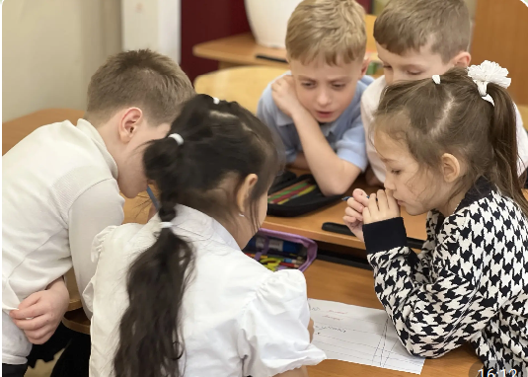
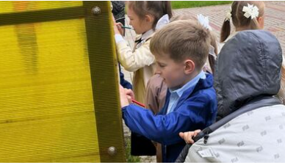
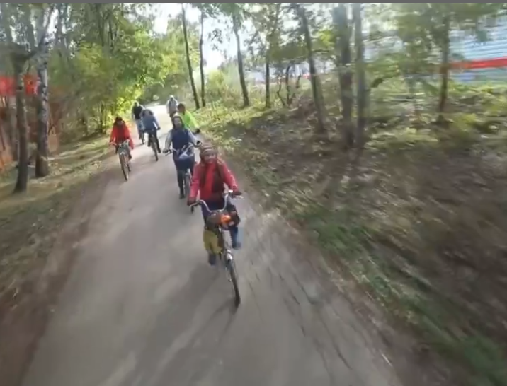
Форматы квестов: онлайн, пешеходный, велосипедный

Slide 20
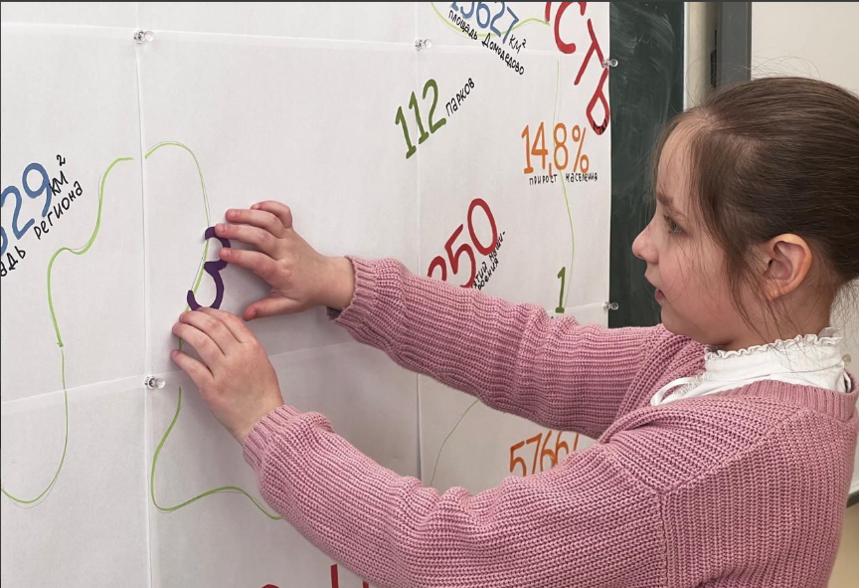
«Успех не окончателен; неудача не смертельна: важна смелость продолжать»
(Уинстон Черчилль)

